Slide 1

Neos yazılım akademi anket veri analizi
K-means kümeleme yöntemi
Hazırlayanlar : Neos yapay zeka grubu
ibrahim özel, Yeliz Algül, Murat Özaydın

Slide 2
Projemiz nedir ?
Neos yazılım akademi anket veri analizi projemiz, neos yazılım akademinin geleceğe yönelik, şirketi inovasyon anlamında geliştirmek amacıyla ; neos yazılım akademi öğrencilerine 16 soruluk bir anket yöneltildi. 30 kişiden geri bildirim alındı. Gelen veriler incelenip ve bazı düzenlemeler yapıldıktan sonra .xlsx uzantılı dosyaya dönüştürülüp , Google colap üzerinden analiz yapılması için hazır hale getirilmiştir.
Projenin amacı nedir ?
Neos Yazılım Akademinin , Avrupada ve dünyada tanınmasını sağlaması açısından öğrencilere 16 soru sorulmuştur. K-means kümeleme yöntemi ile bu soruların benzer özelliklerdeki cevapları , K-means yöntemiyle kümelenmesi ve cluster değişkeni oluşturularak verinin dışa aktarılması amaçlanmıştır.

Slide 3
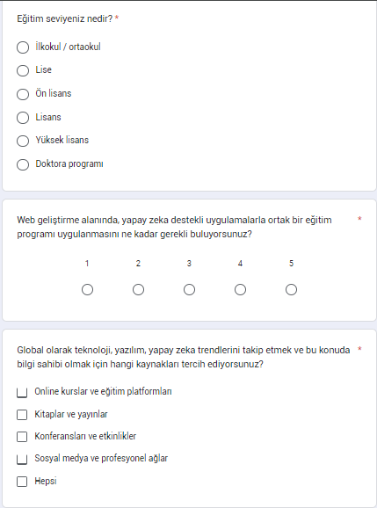
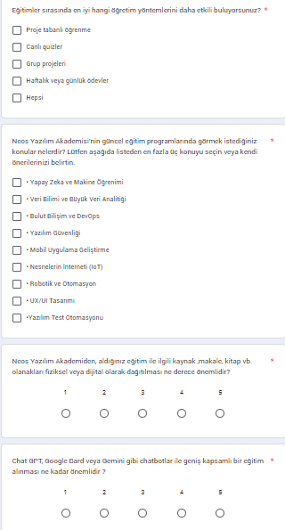
SORULAR;

Slide 4
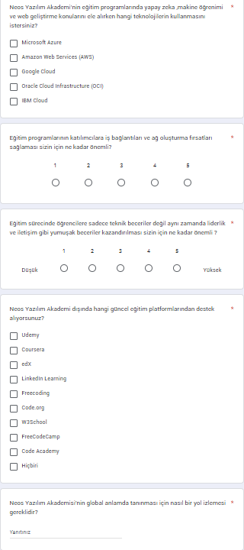
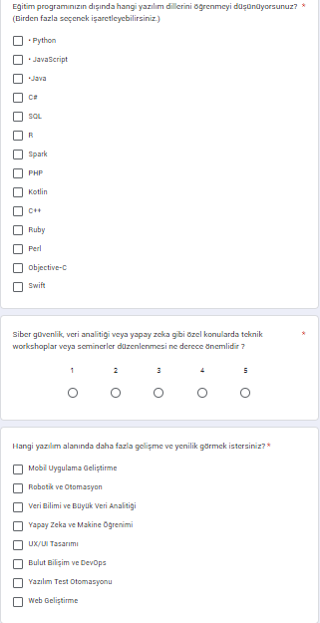
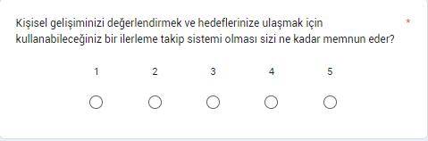

Slide 5
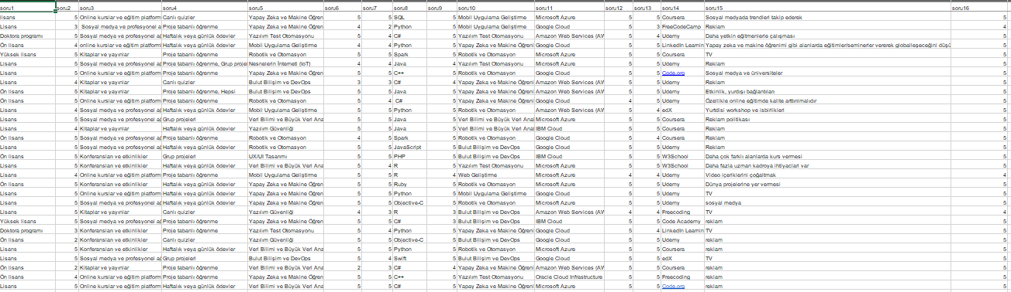
Cevapların Excel Tablosu

Slide 6
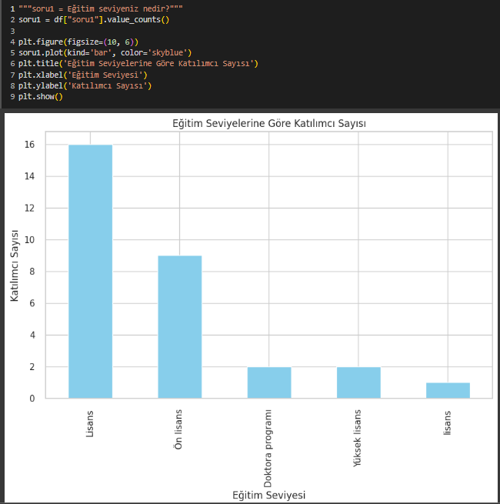
Eğitim
Seviyelerine
Göre
Katılımcı Analizi;

Slide 7
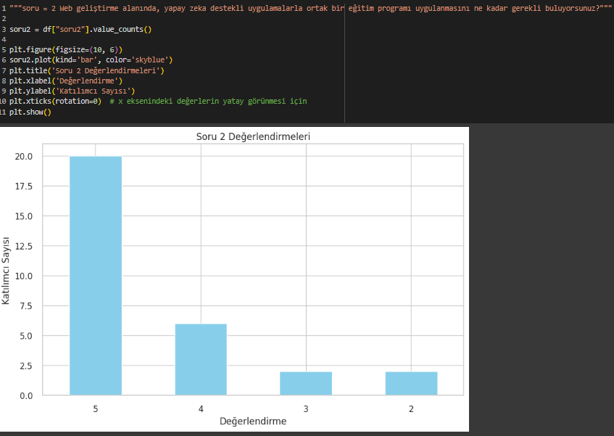
Soru 2
Değerlendirme
Ve
Puanlama Analizi;

Slide 8
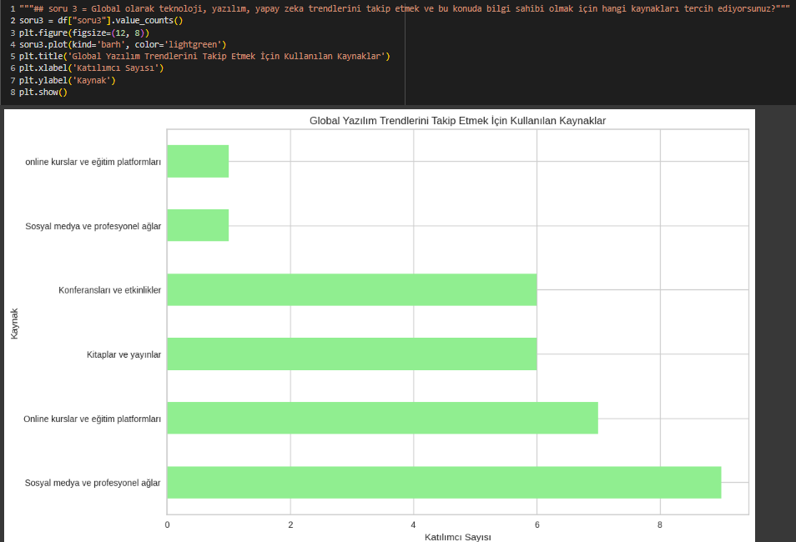
Global Yazılım
Trendlerini
Takip Etmek
İçin Kullanılan
Kaynakların Analizi;

Slide 9
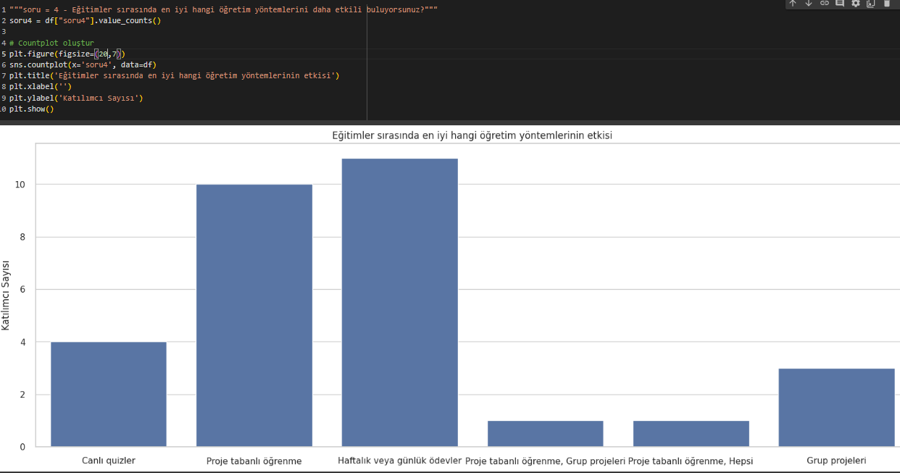
Eğitimler Sırasında En İyi Hangi Öğretim Yöntemlerinin Etkisi Analizi;

Slide 10
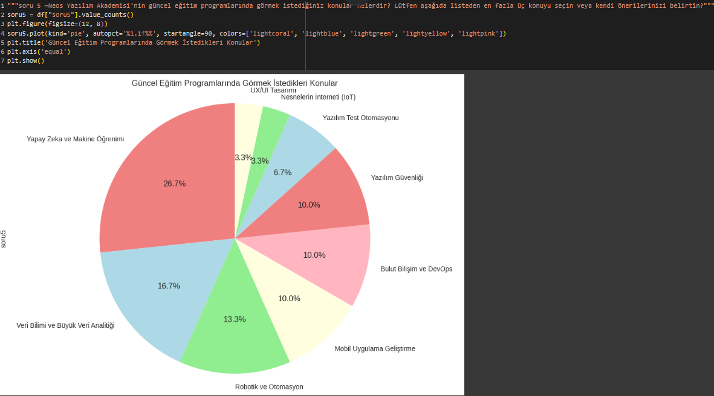
Güncel
Eğitim
Programlarında
Görmek
İstedikleri
Konuların
Analizi;

Slide 11
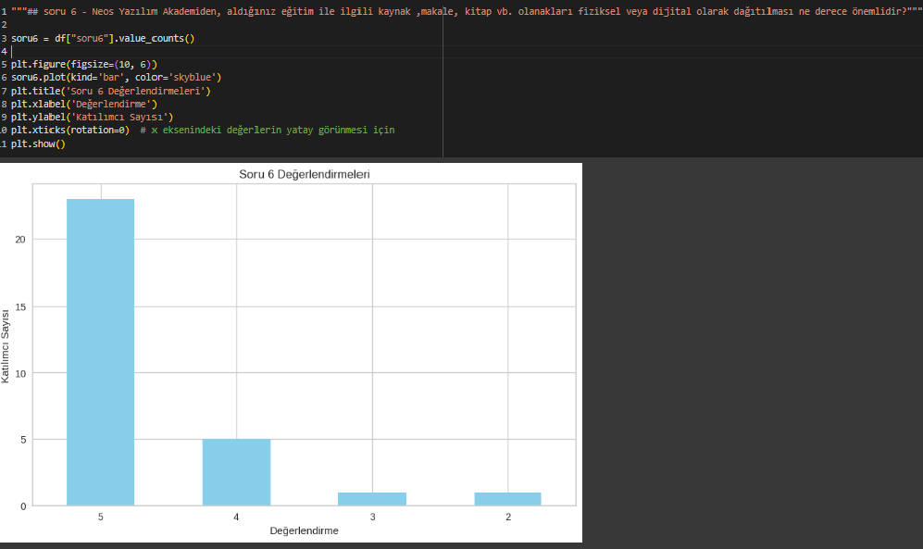
Soru 6
Değerlendirme
Ve
Puanlama Analizi;

Slide 12
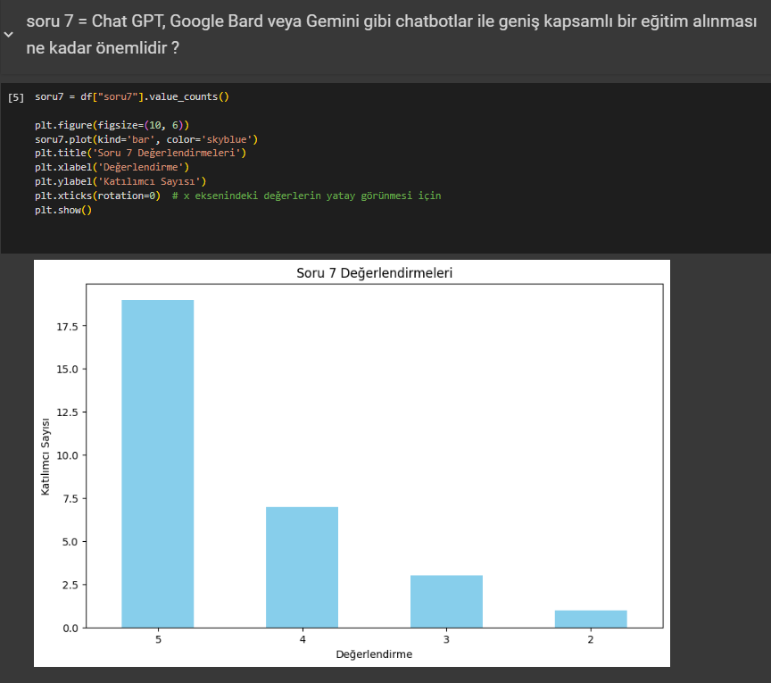
Soru 7 Değerlendirme
ve
Puanlama Analizi;

Slide 13
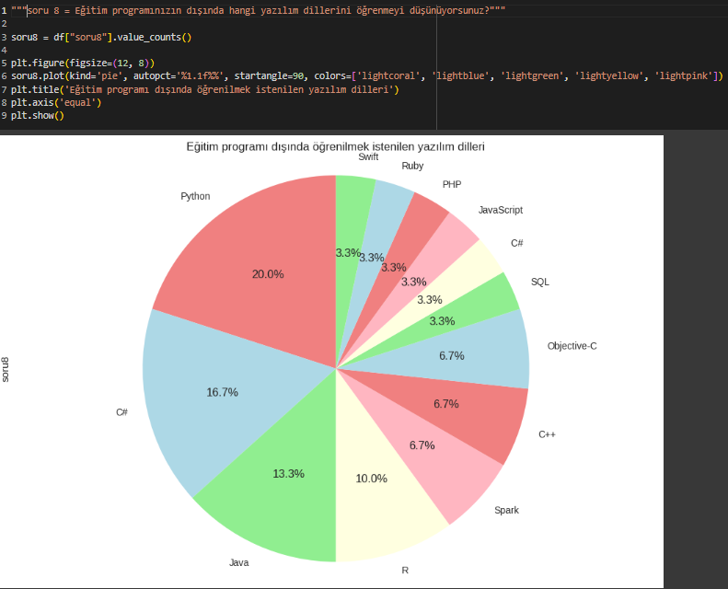
Eğitim Programı Dışında
Öğrenilmek
İstenilen Yazılım
Dillerinin
Pasta Grafiği Analizi;

Slide 14
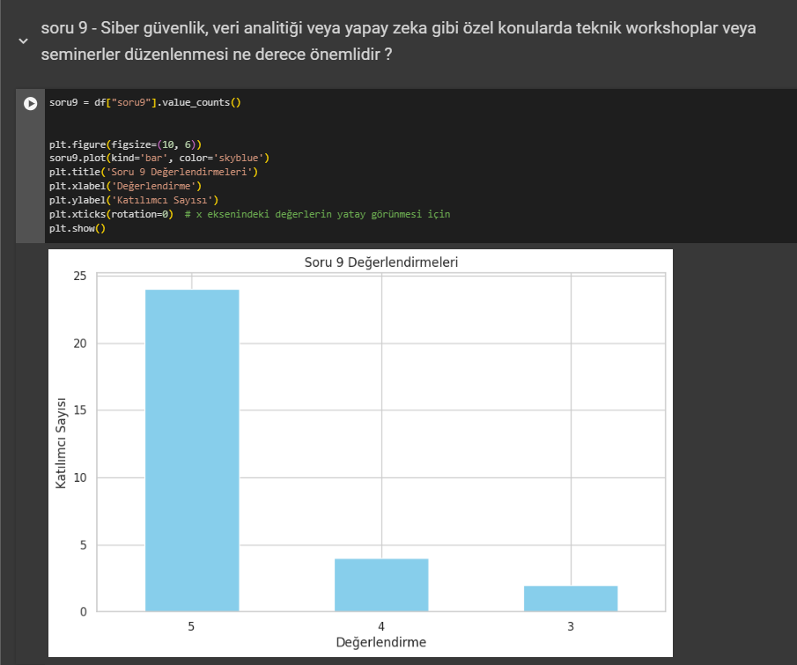
Soru 9
Değerlendirme
Ve
Puanlama Analizi;

Slide 15
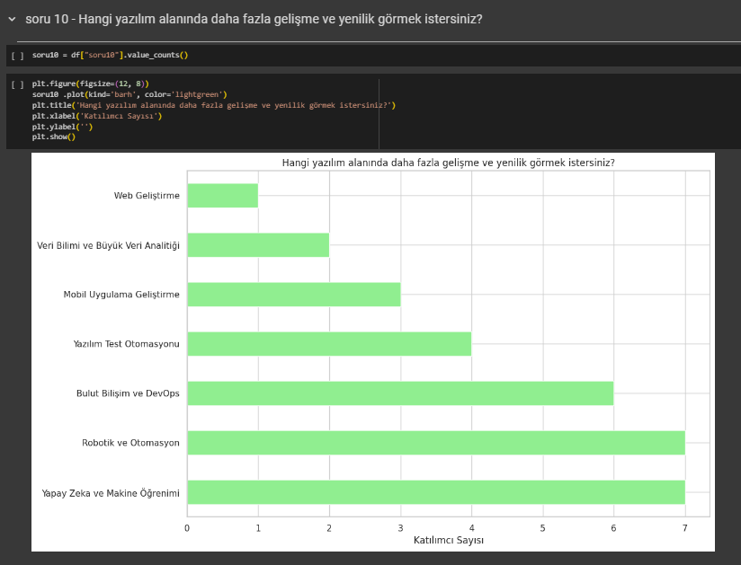
Hangi Yazılım Alanında
Daha Fazla
Gelişme Ve Yenilik
Görmek
İstediklerinin Analizi;

Slide 16
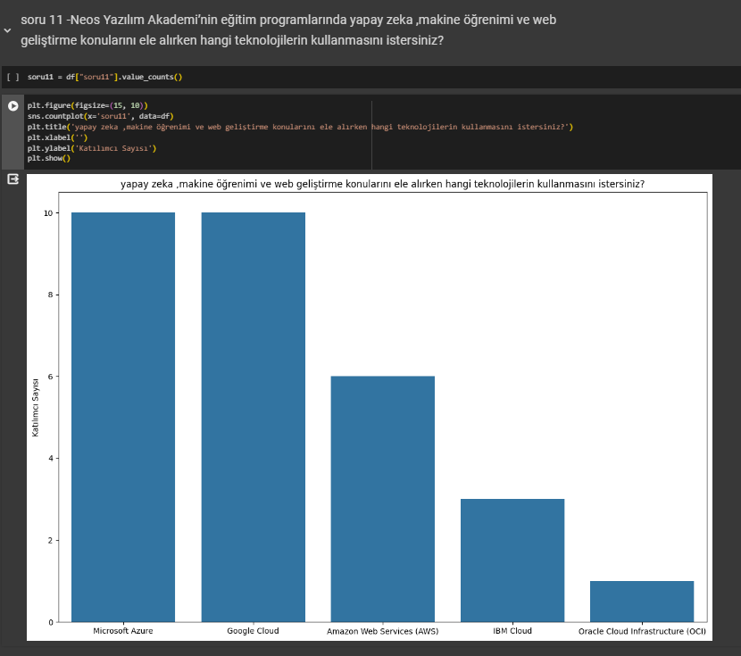
Neos Yazılım Akademi’nin Eğitim Programlarında Yapay Zeka ,Makine Öğrenimi Ve Web Geliştirme Konularını Ele Alırken Hangi Teknolojilerin Kullanmasını İstediklerinin Analizi;

Slide 17
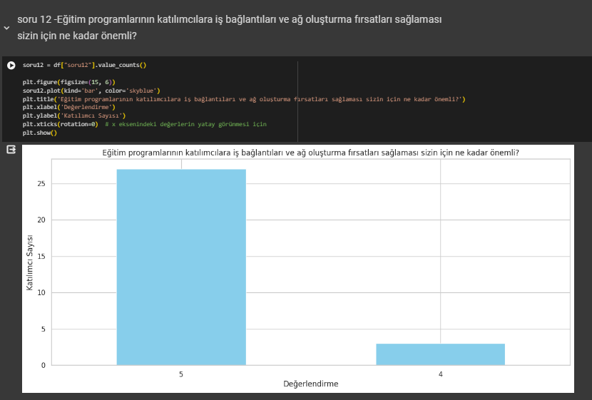
Soru 12
Değerlendirme
Ve
Puanlama Analizi;

Slide 18
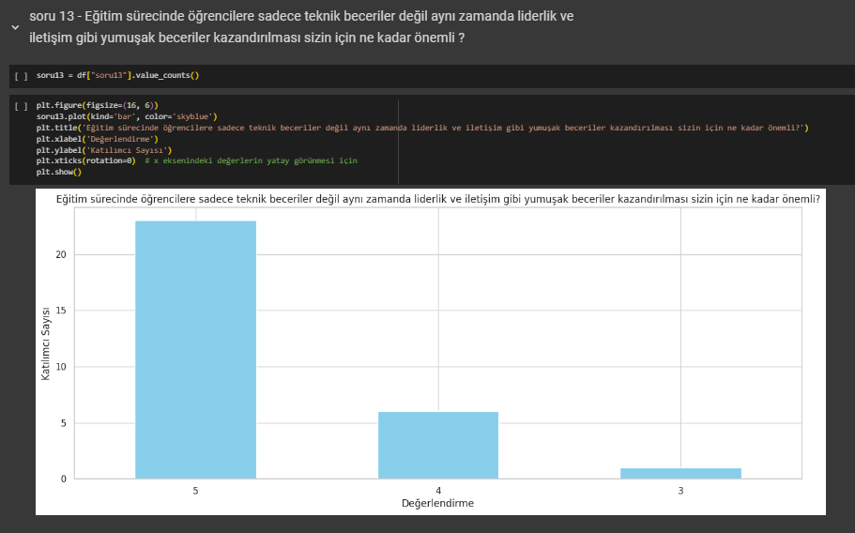
Soru 13
Değerlendirme
Ve
Puanlama Analizi;

Slide 19
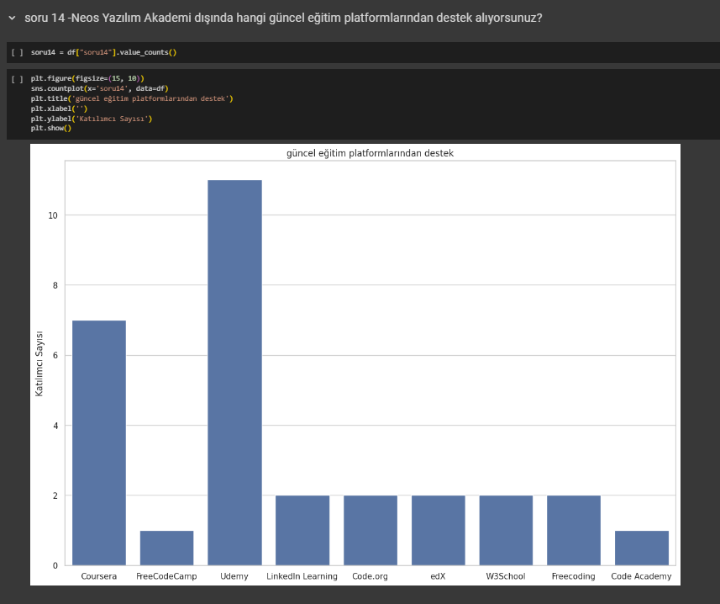
Soru14;
Neos Yazılım Akademi
Dışında
Hangi Güncel
Eğitim Platformlarından
Destek Alıdıklarının
Analizi;

Slide 20
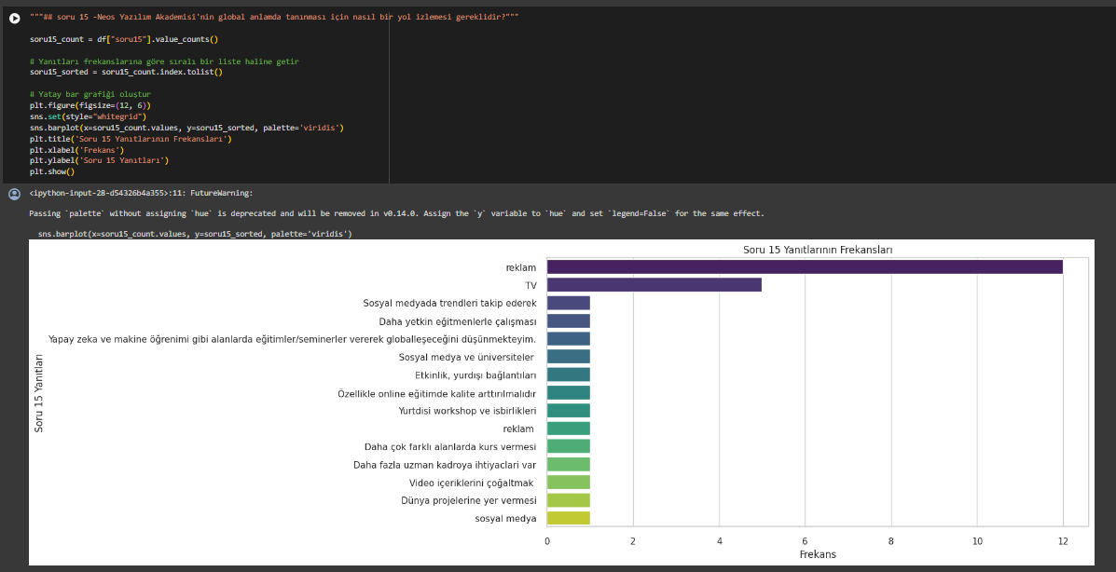
Soru 15 ; Neos Yazılım Akademisi'nin Global Anlamda Tanınması İçin Nasıl Bir Yol İzlemesi Gereklidir? Sorunun Yorumların Analizi;

Slide 21
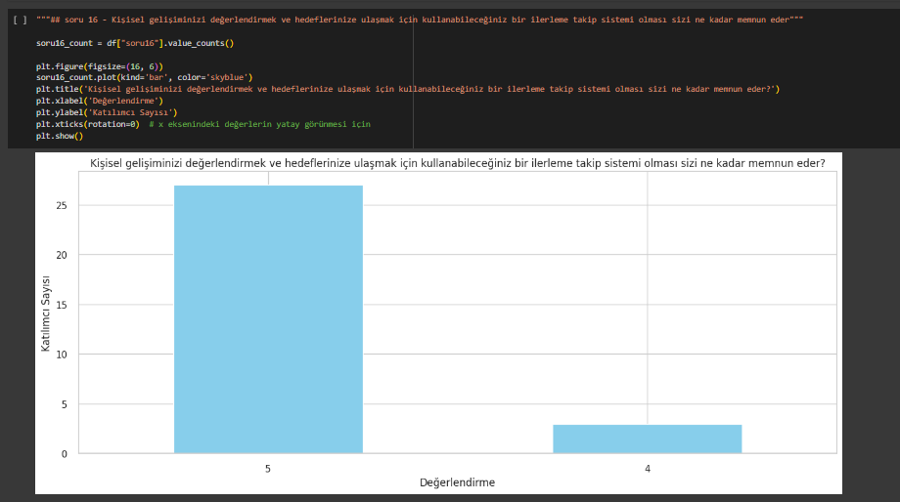
Soru 16
Değerlendirme
Ve
Puanlama Analizi;

Slide 22
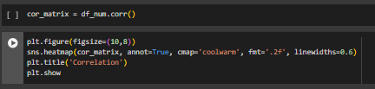
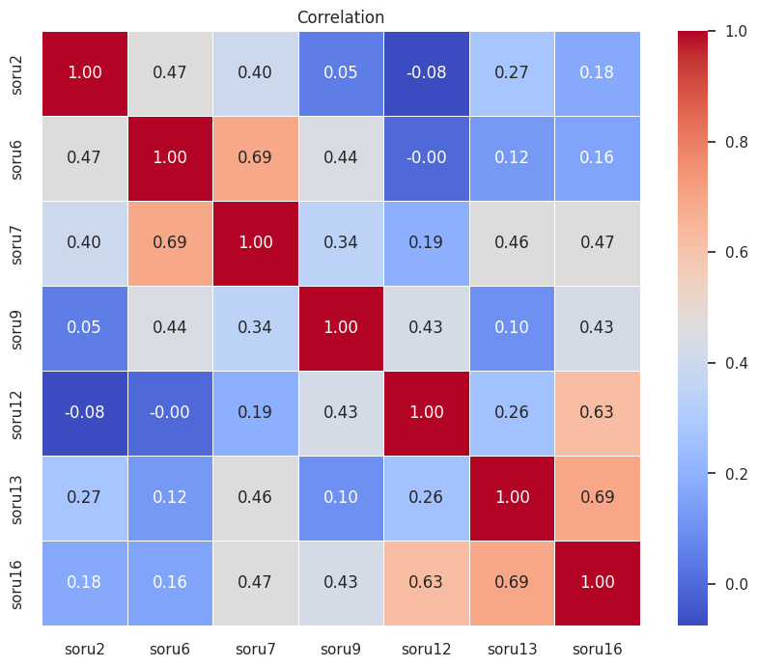
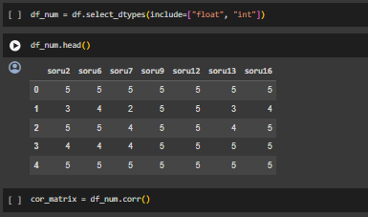

K-means Kümeleme
Algoritmasının
Model Kurulum Aşamaları;
Veriler ve sayısal sütunlar arasındaki ilişkileri ve bağımlılıkları anlamak için korelasyon matrisini kullanıyoruz.

Slide 23
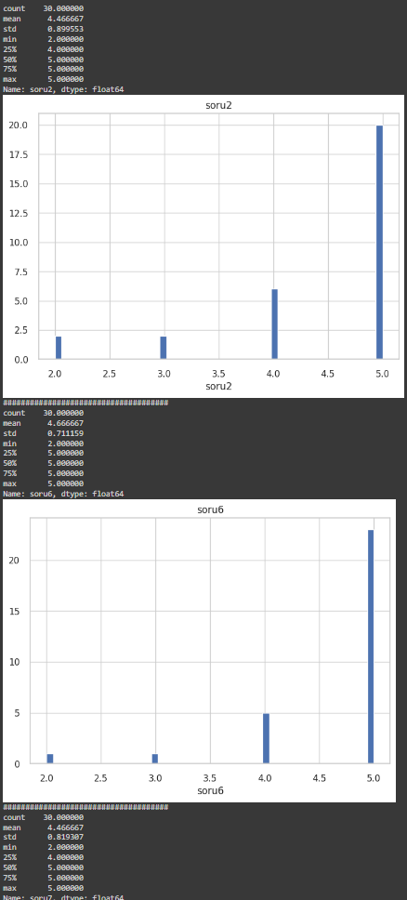
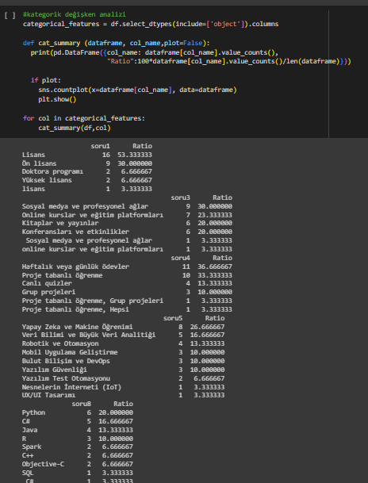
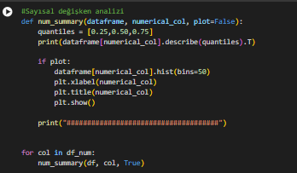

Kategorik Değişkenlere Ait Özet
Bilgileri;
Sayısal Değişkenlere Ait Temel
İstatistiksel Özetleri ve Histogramları;

Slide 24
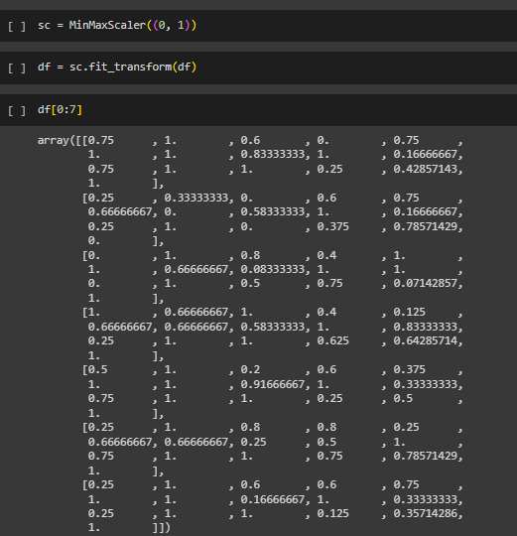
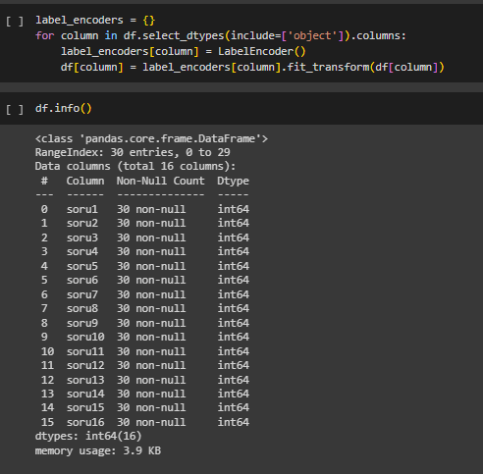
Veri İçindeki Kategorik Sütunları Sayısal Değerlere Dönüştürmek İçin Labelencoder'ları Kullanır
Ve Bu Dönüşümü Orijinal Verilere Uygulanır, Bu Tür Bir Dönüşüm, Modellerine Sayısal Girdi
Olarak Veri Sağlamak
İçin Kullanılır.
Veri Kümesindeki Özellikleri Belirli Bir Aralığa Ölçeklemektir. Bu Ölçekleme İşlemi, Özelliklerin Modelin Daha İyi Performans Göstermesini Sağlamak İçin Önemli!

Slide 25
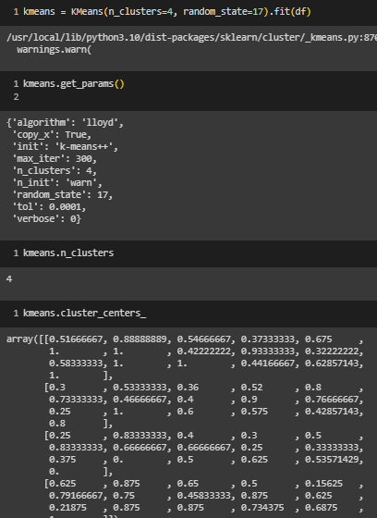
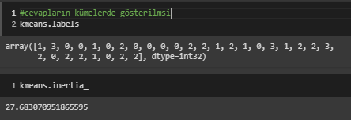
Küme sayısı 4
Rastgele seçilen küme merkezleri

Slide 26
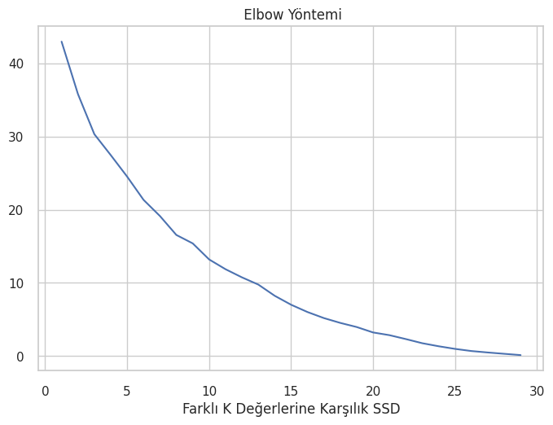
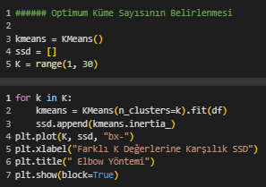
ELBOW YÖNTEMİ
Elbow yöntemi, k-means algoritmasında optimal küme sayısını belirlemek için kullanılan bir yöntemdir.
iternia değerleri
Küme sayıları

Slide 27
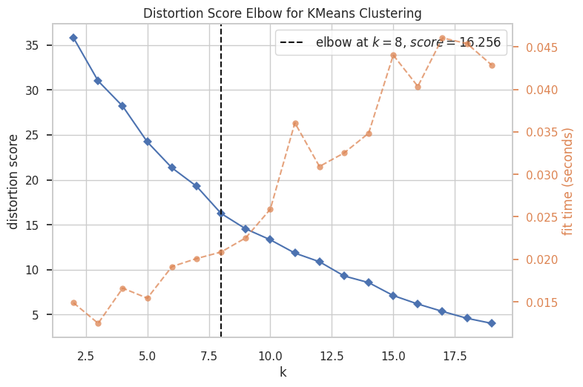
ELBOW YÖNTEMİ
Elbow yöntemi optimum küme sayısını bize gösteriyor.
Grafikteki kırılımın sonucu olarak küme sayısını yani
k değerini 8 ,İternia değerini ise 16.256 olarak belirlemiştir.

Slide 28
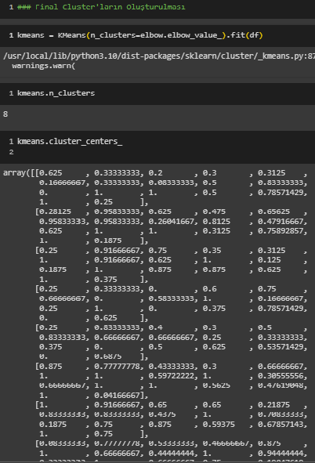
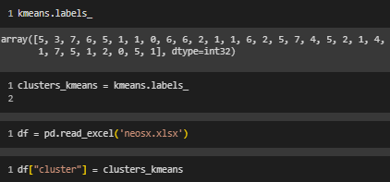
FİNAL KÜMELERİN OLUŞTURULMASI
Her cevabın küme sayısı
KÜME SAYISI 8
Veri setinde ‘’cluster’’ adında yeni bir değişken oluşturup, veri setinin tamamına baktığımızda her cevabın küme sayısını görmek.

Slide 29
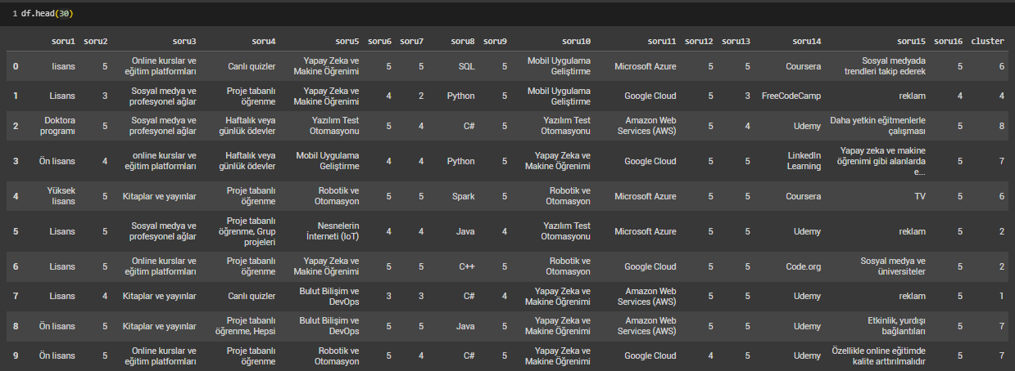
Oluşturduğumuz ‘’cluster’’ değişkeni tablomuzda görülmektedir

